Slide 1
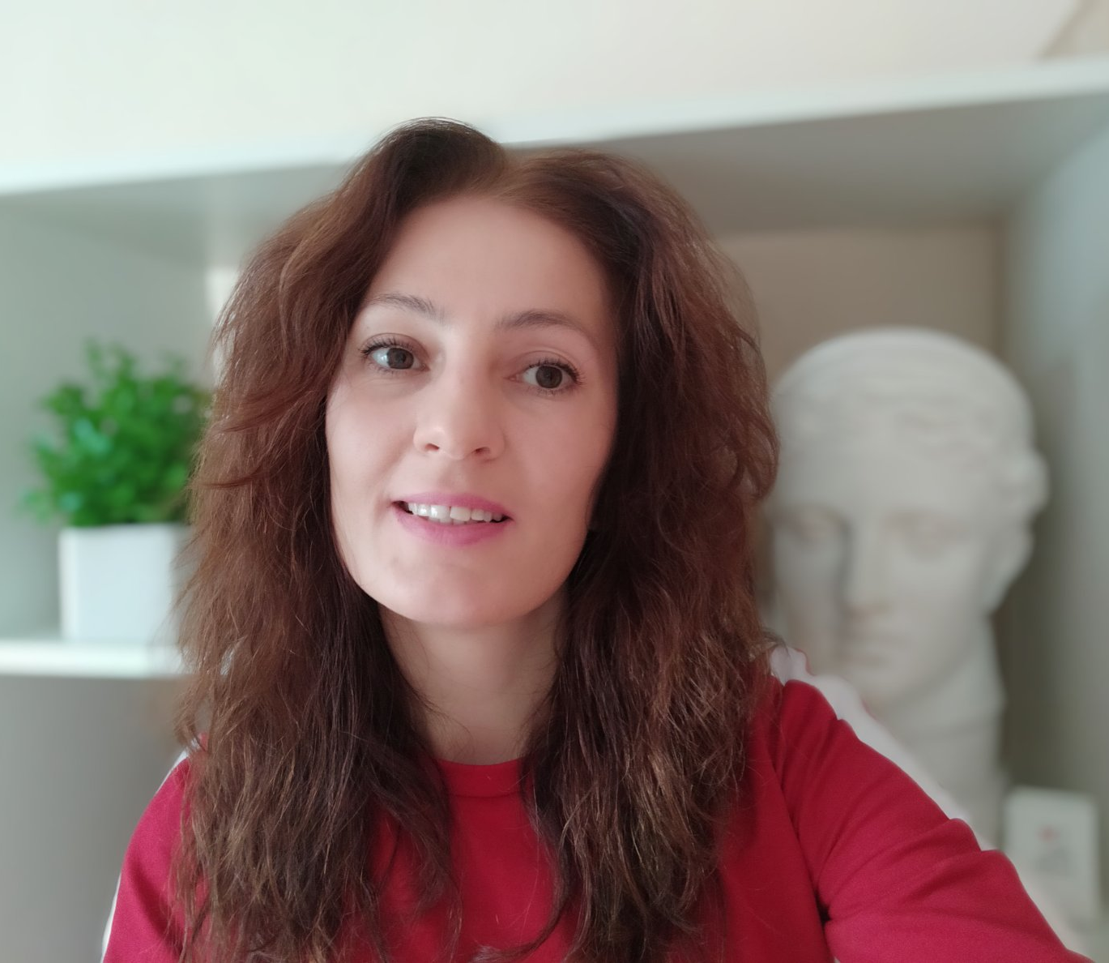
Мистецтво
Гура
Тетяна
Драгошевна
Мистецтво

Slide 2
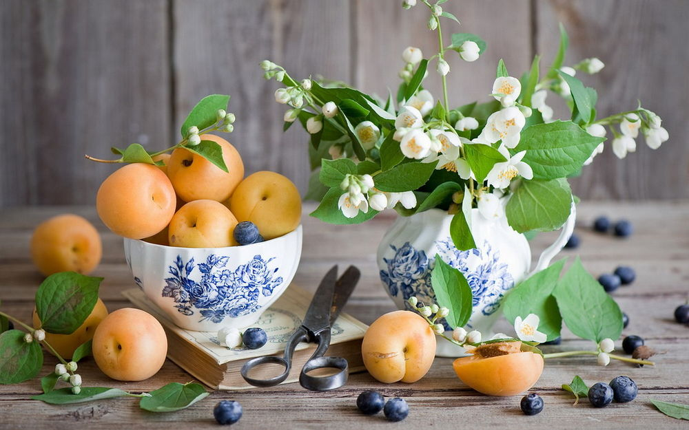
Чарівний
світ
речей
Мистецтво
Мистецтво

Slide 3
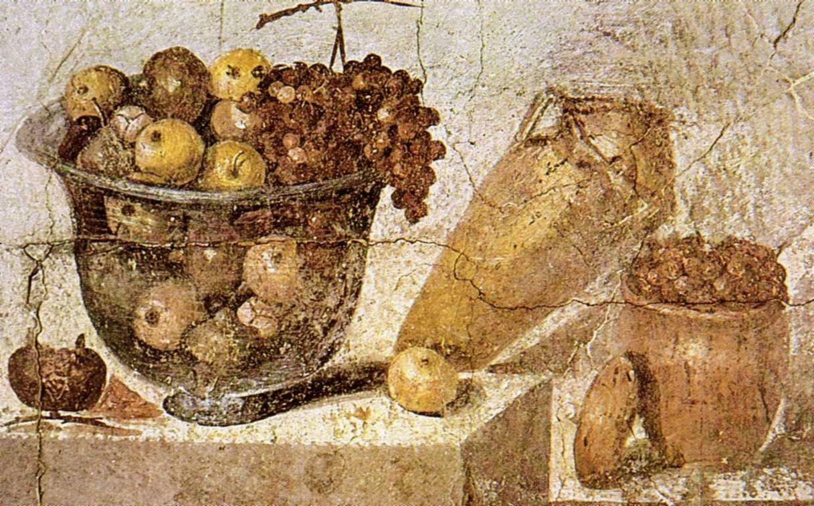
Натюрморт — жанр образотворчого мистецтва, здебільшого станкового живопису; художній твір, у якому зображаються речі, що оточують людину.
Мистецтво
Мистецтво

Slide 4
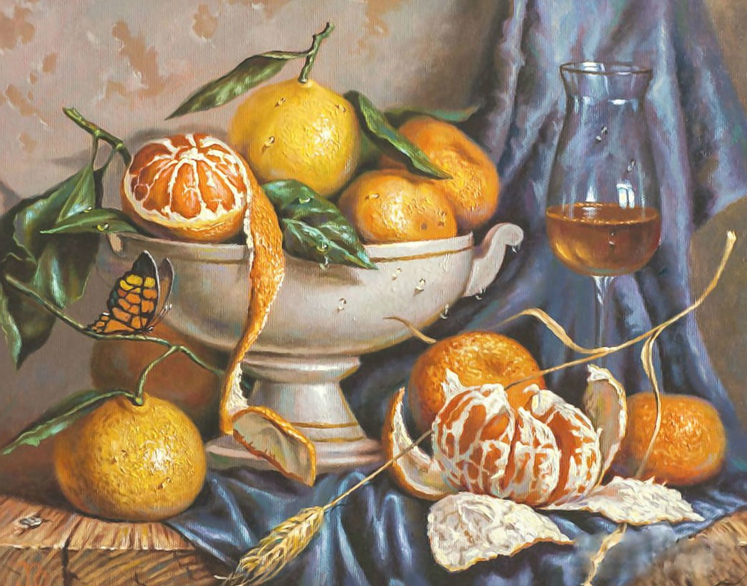
Слово «натюрморт» у перекладі з французької означає «мертва натура». Ідеться про зображення різних побутових предметів (посуду, знарядь праці), дарів природи (овочів, фруктів, квітів), мисливської здобичі (дичини, риби). Такі предмети художник спеціально поєднує в певну тематичну композицію.
Мистецтво
Мистецтво

Slide 5
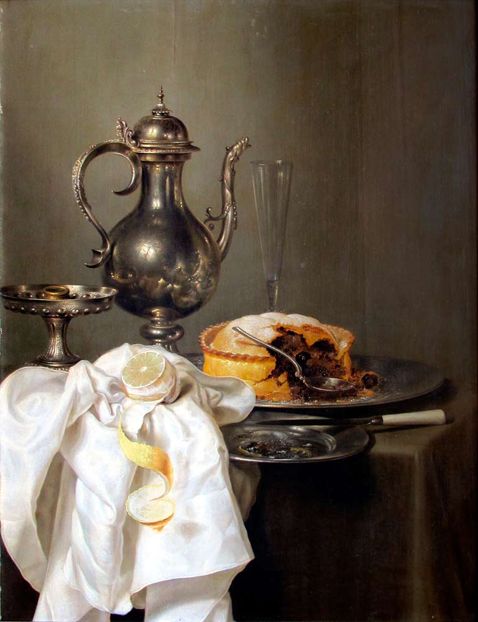
Зображення натюрмортів з вишуканим посудом, фруктами і квітами — чи не найдавніший сюжет у картинах цього жанру. Ідеться про старовинні натюрморти з делікатесами в порцелянових тарелях, з їжею в кошиках і на рушниках. У таких картинах вражає надзвичайна реалістичність різних матеріалів
Мистецтво
Віллєм Клас Хеда.
Натюрморт зі срібним глеком і тортом

Slide 6
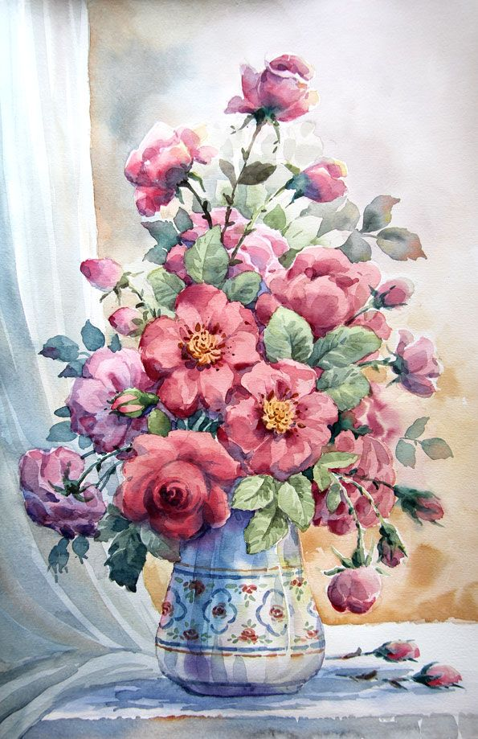
Квітковий натюрморт — найулюбленіший жанр багатьох живописців. Розмаїття форм і кольорів квітів дає змогу передати багатство світу природи, її неперевершену красу.
Зазвичай композиція квіткових натюрмортів досить проста: ваза з квітами, яка іноді доповнюється фруктами або романтичними деталями.
Мистецтво

Slide 7
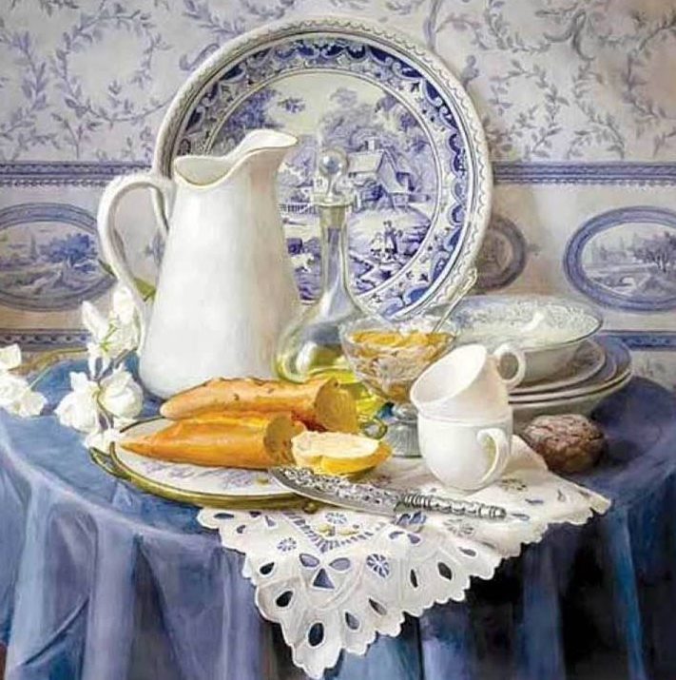
Серед популярних сюжетів натюрморту — сервірований стіл. Гарний, вишуканий посуд нерідко зображається з букетом квітів, фруктами.
Мистецтво
Вікторія Кір’янова. За столом імпресіоніста
Мистецтво

Slide 8
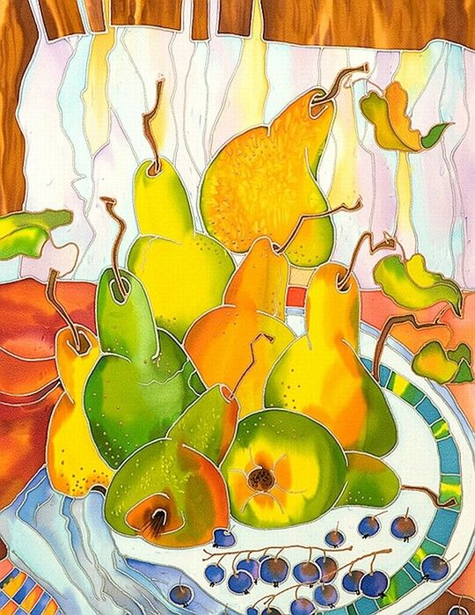
У реалістичних натюрмортах художники застосовують різнобарв'я кольорів і відтінків, щоб передати форму та об'єм зображуваних предметів. А в декоративних натюрмортах зазвичай використовуються локальні кольори.
Мистецтво
Локальний колір — незмінний колір зображуваних предметів, без відтінків.

Slide 9
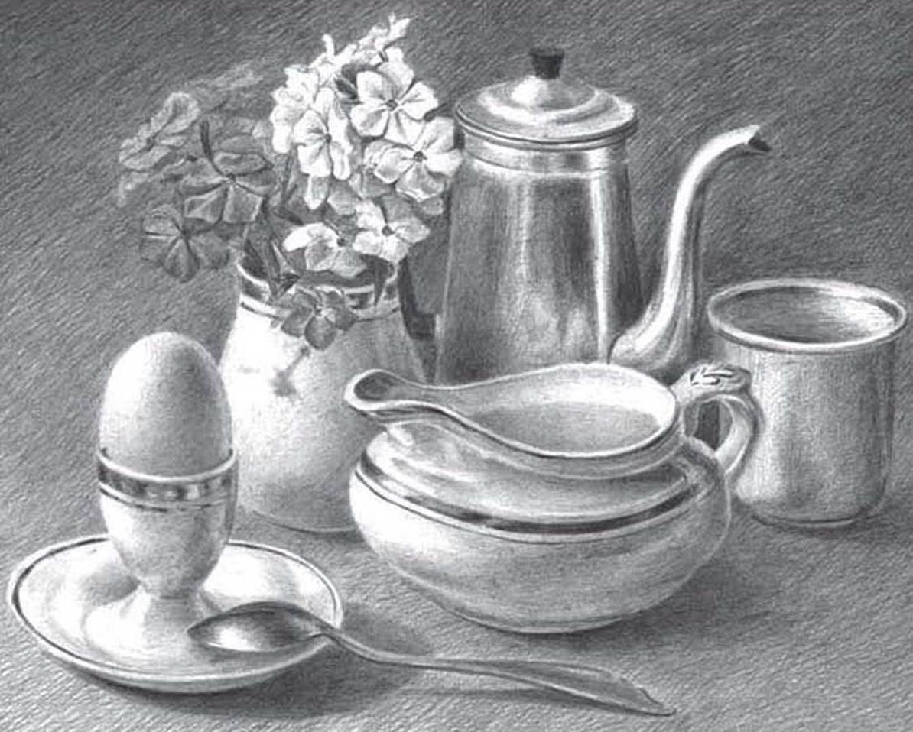
У графічному натюрморті пластика форми предметів, їхня фактура, розташування в просторі, освітлення передаються за допомогою ліній, світлотіні.
Світлотінь - закономірні градації світлого і темного, зумовлені освітленням, формою та фактурою предметів.
Мистецтво
Юлія Краснова. Натюрморт із флоксами

Slide 10
Мистецтво
Серед популярних сюжетів натюрморту — сервірований стіл. Гарний, вишуканий посуд нерідко зображається з букетом квітів, фруктами.
Вікторія Кір’янова. За столом імпресіоніста

Slide 11
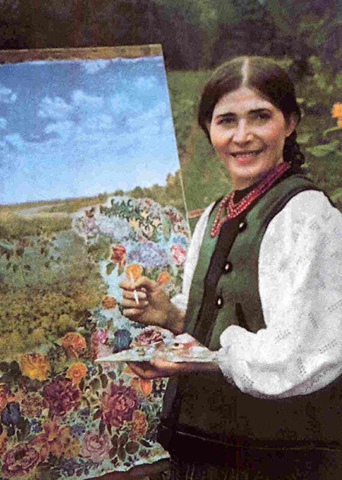
Катерина Василівна Білокур (1900-1961) — народна художниця із с. Богданівки, що на Полтавщині. У ранньому дитинстві малювала вуглем на клаптиках полотна потайки від батьків, які забороняли дівчинці творити. Згодом — на картоні й фанері фарбами власного виготовлення. Пензлі завжди робила сама з котячої шерсті: для кожної барви мала свій пензлик.
Мистецтво
Катерина Білокур

Slide 12
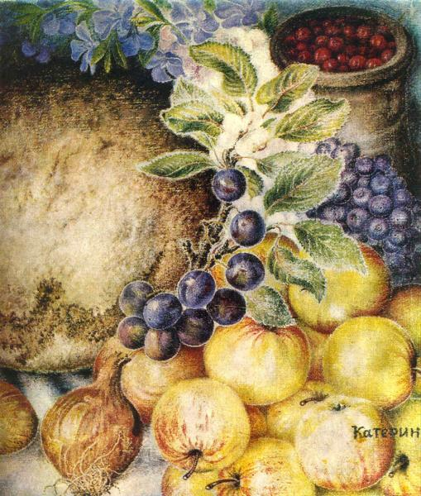
У натюрмортах Катерини Білокур, окрім квітів, зображено дари природи, які створюють настрій захоплення від краси рідного краю.
Мистецтво
Мистецтво

Slide 13
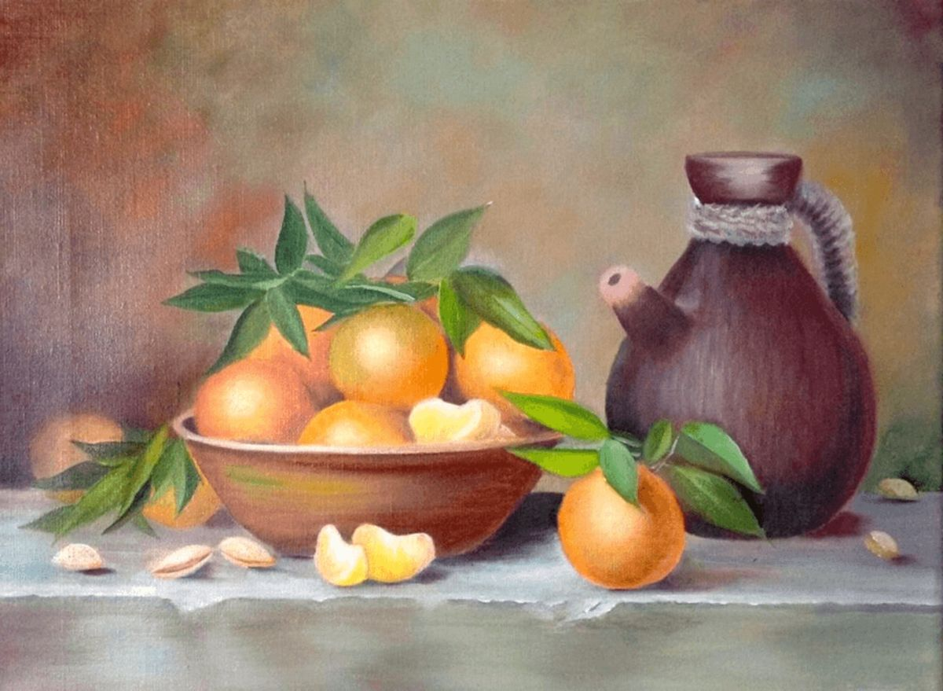
До уроку додається відео «Що таке натюрморт»
https://www.youtube.com/watch?v=2ADoWvw6n84&ab_channel=%D0%A2%D0%B0%D1%82%D1%8C%D1%8F%D0%BD%D0%B0%D0%93%D1%83%D1%80%D0%B0
Мистецтво

Slide 14
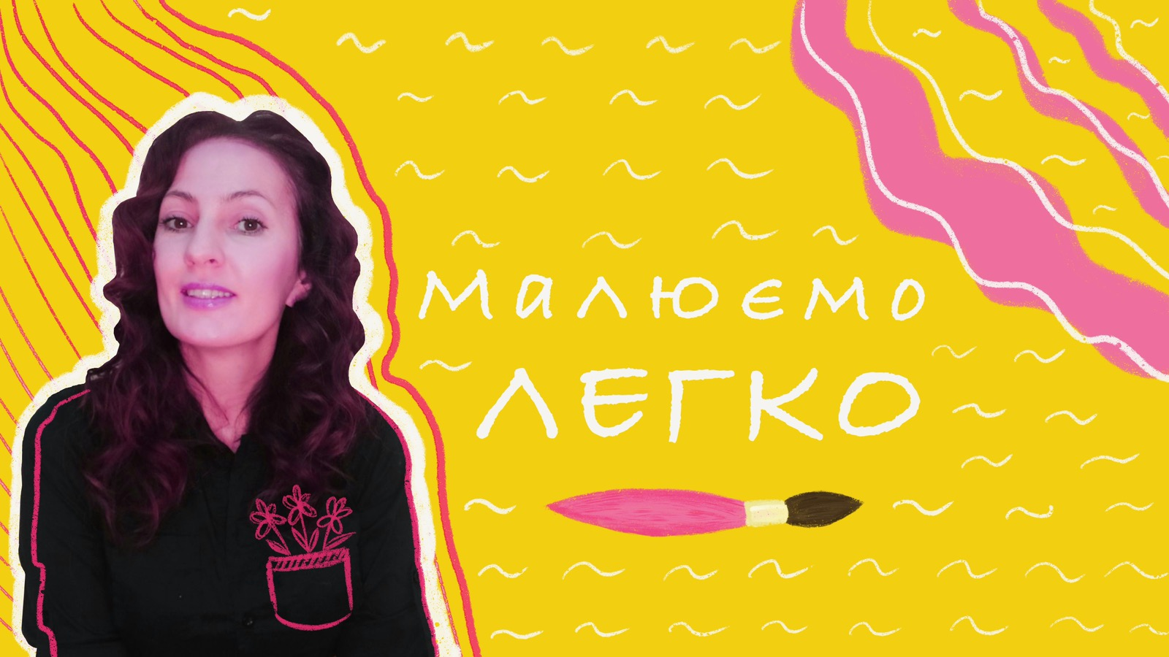
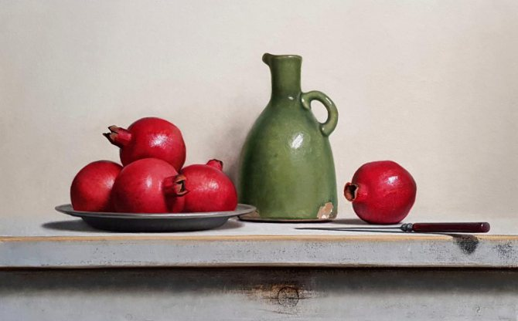
Завданням до уроку буде намалювати декоративний натюрморт.
Відео з детальною інформацією:
https://www.youtube.com/watch?v=rx8hOJbKgQ0&ab_channel=%D0%A2%D0%B0%D1%82%D1%8C%D1%8F%D0%BD%D0%B0%D0%93%D1%83%D1%80%D0%B0
Мистецтво

Slide 15
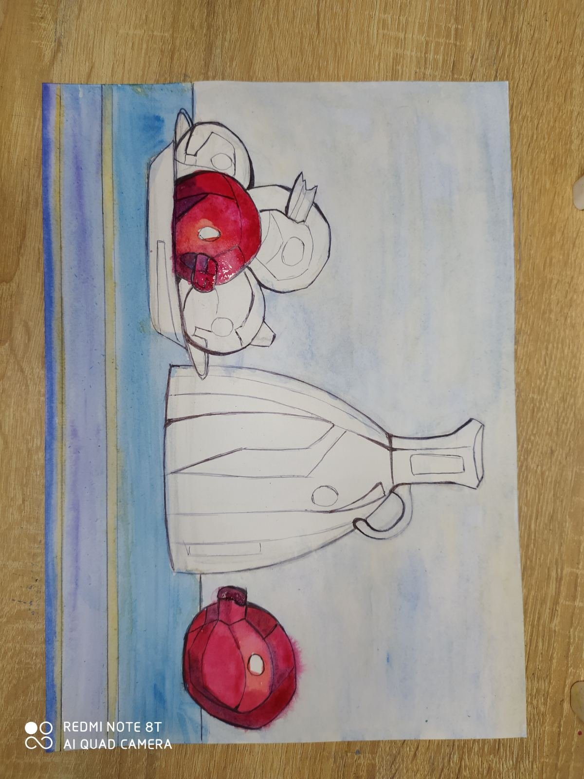
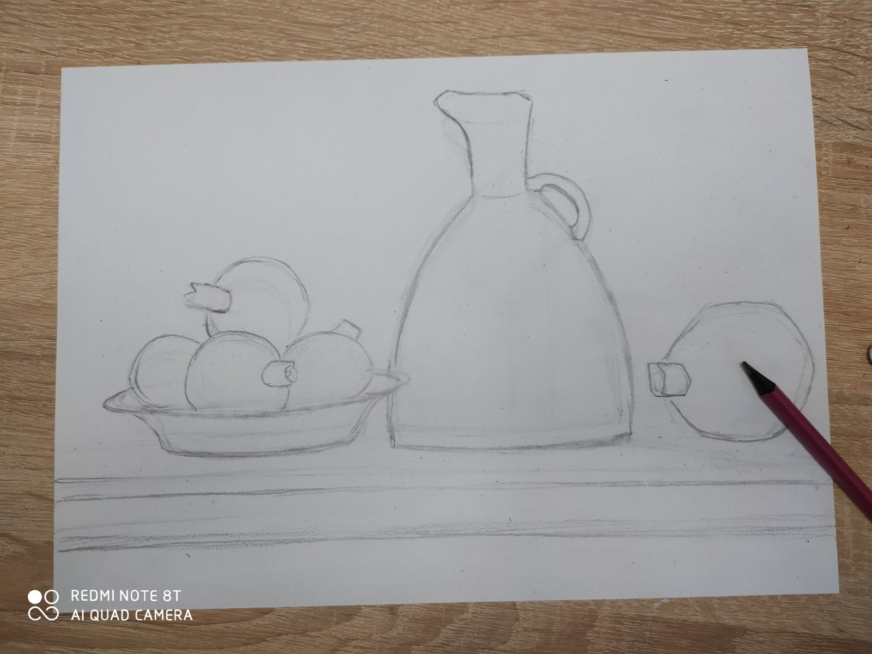
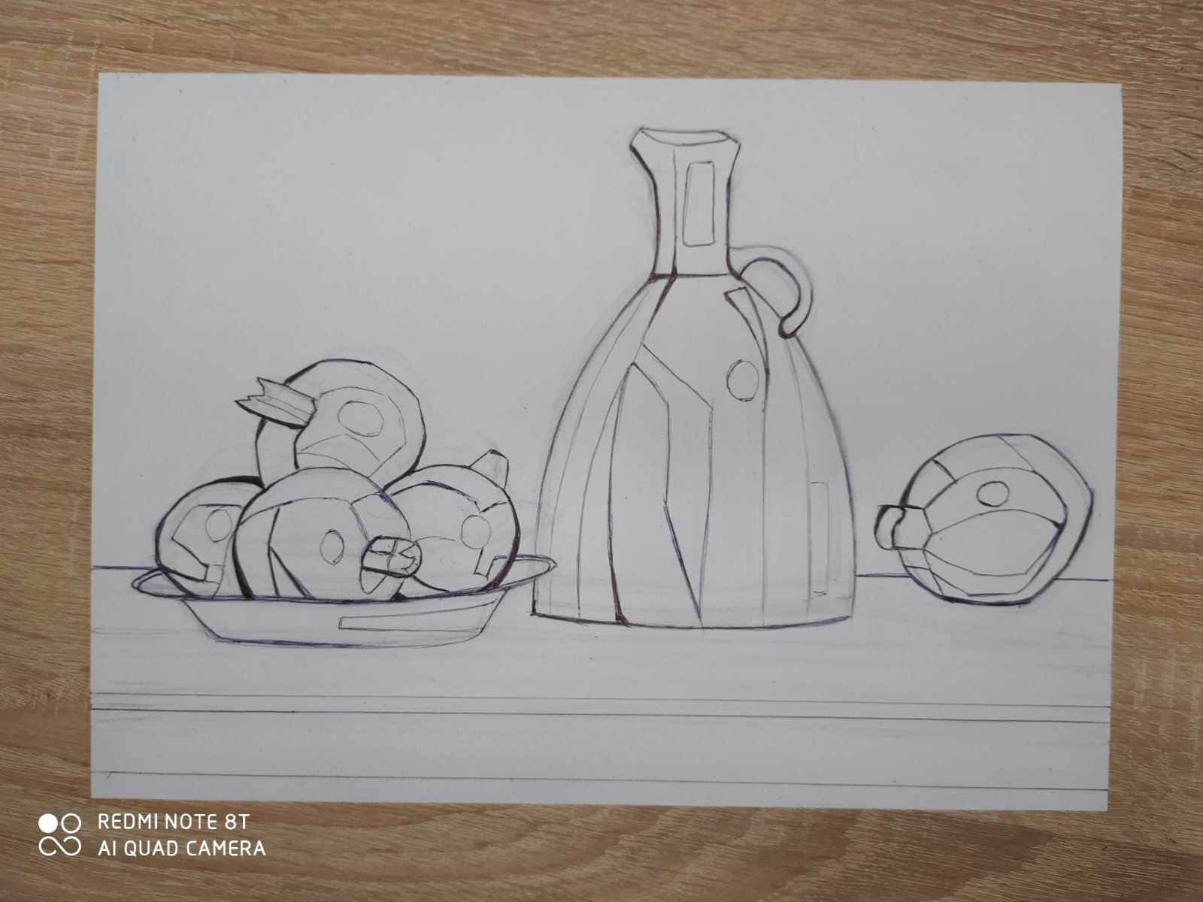
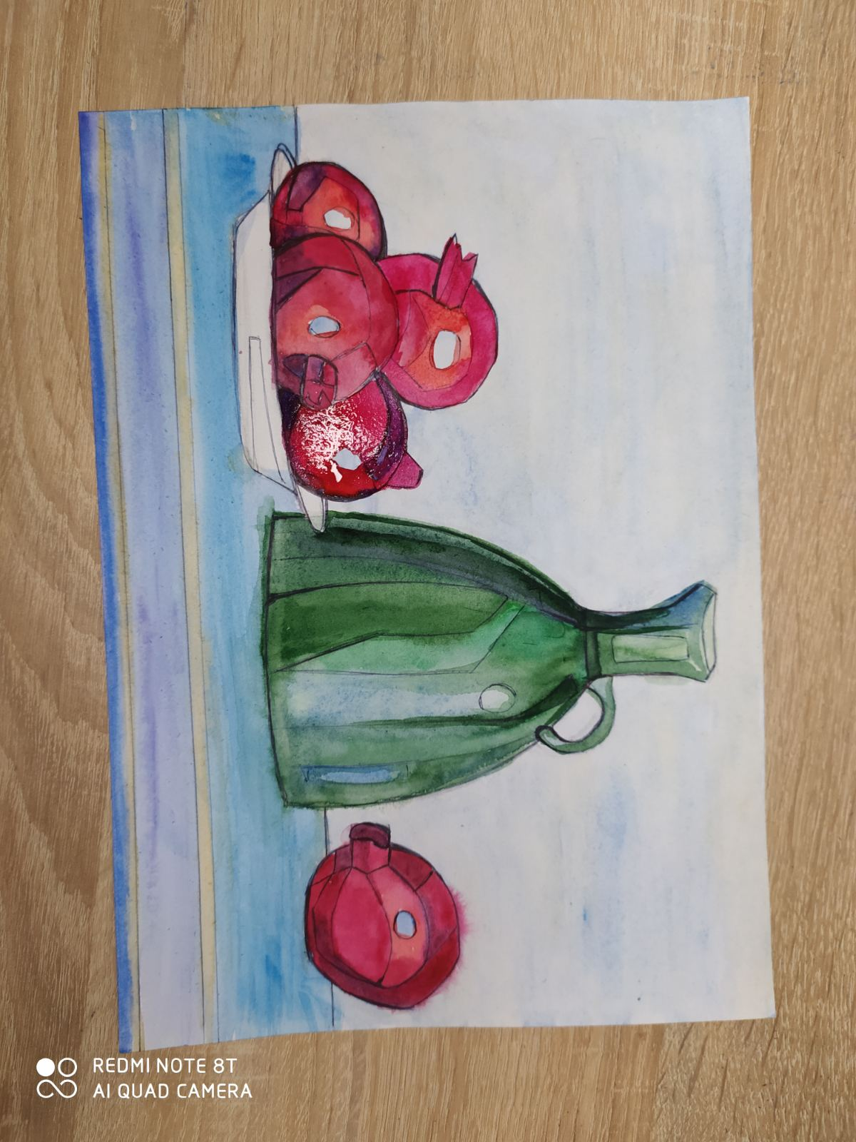
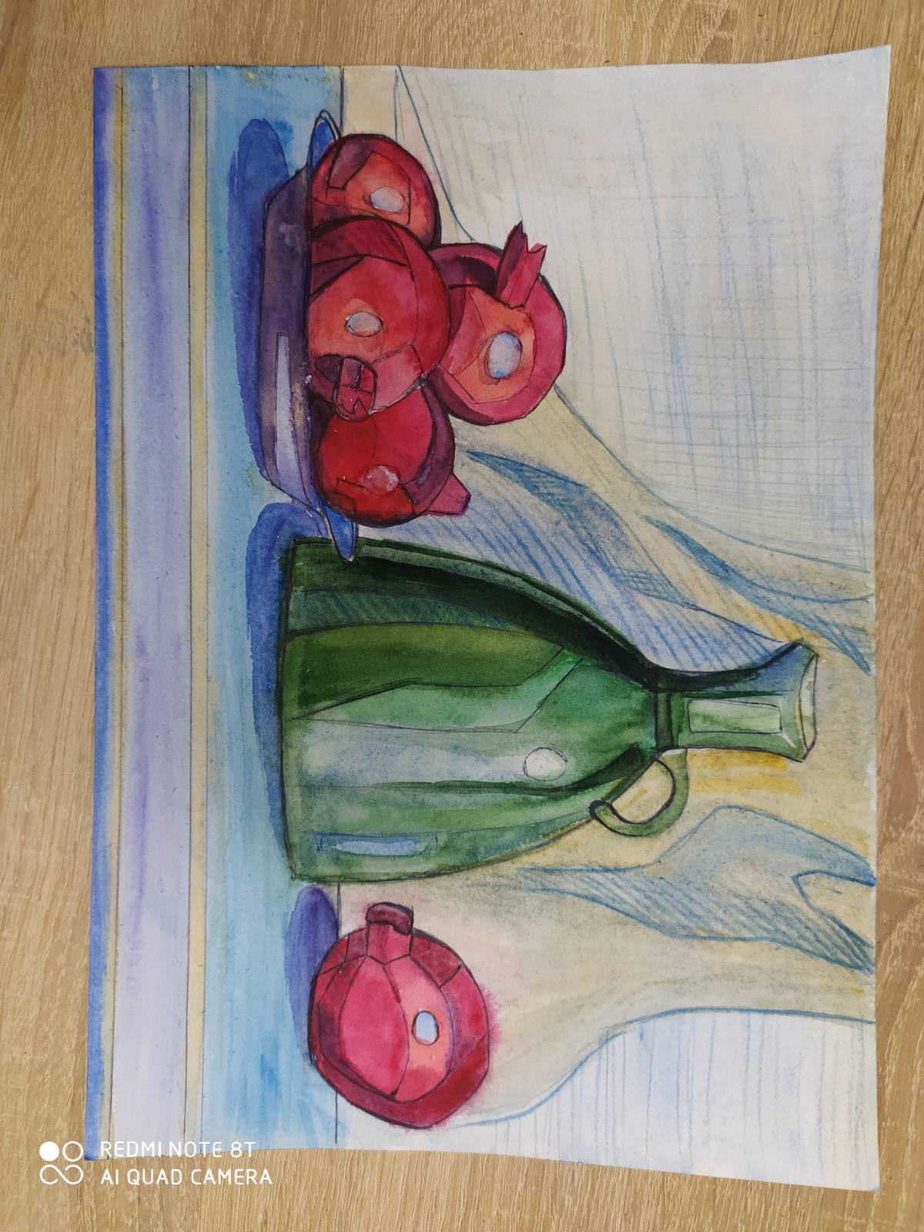
Мистецтво

Slide 16
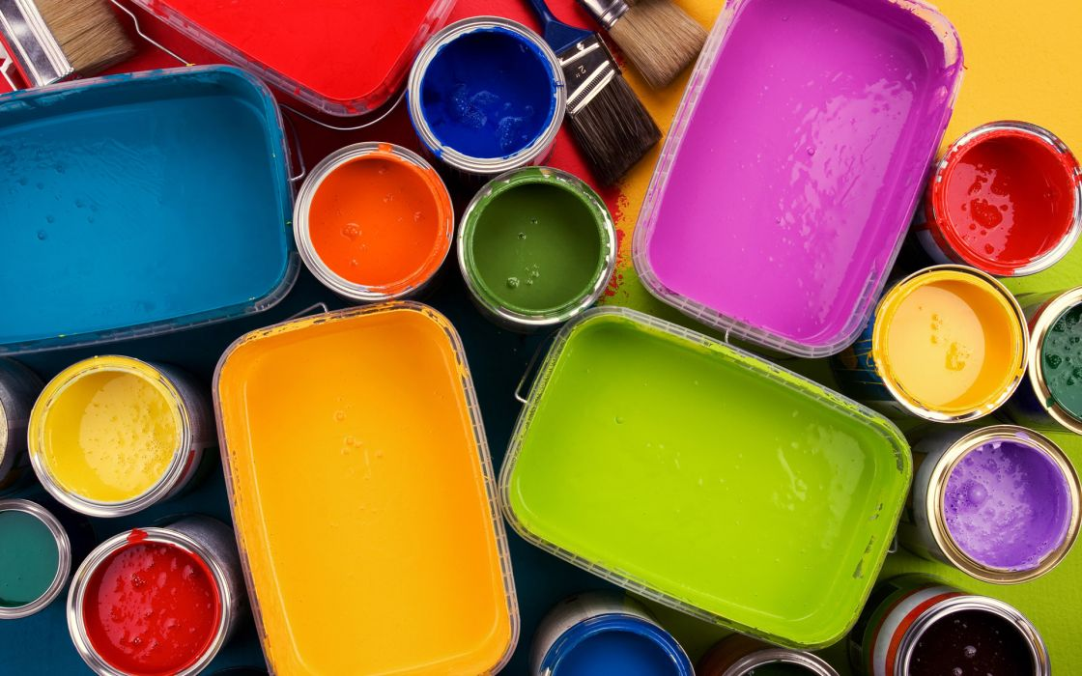
Мистецтво
Дякую за увагу!
Мистецтво

